Slide 1

Application of Machine Learning in Electronics for Particle Physics Experiments
Yuanfei Cheng(程渊斐), Changqing Feng*(封常青), Zixuan Zhou(周子煊), Shubin Liu(刘树彬)
University of Science and Technology of China (USTC)
2026-08-19，Shenzhen
Notes:
各位老师好！我是来自中国科学技术大学的程渊斐，我代表封常青和刘树彬老师课题组汇报一下在"机器学习在粒子物理实验电子学系统中的应用研究"方面的一些工作。

Slide 2
Contents
Research Background
Development of Machine Learning in Nuclear Electronics
Neural Network Application in STCF Level‑1 Trigger
Summary and Outlook
Notes:
报告分为四部分

Slide 3
Machine Learning in Particle‑Physics
Data‑driven
Nuclear & Particle‑Physics Experiments
inherently generates massive datasets
Highly compatible
Tunable structures and parameters
Supports iterative algorithm optimization for different experimental phases
Software‑based algorithms
Nuclear‑electronics application: Hardware circuit implementation
LHC: DNN improves signal classification accuracy
ATLAS: LSTM optimizes particle track reconstruction
…
CPU/GPU-
based
processing
VS
low latency, low power consumption
high throughput, high flexibility
Notes:
核与粒子物理实验天然产生海量的数据。而机器学习作为一种数据驱动的方法，正好与这种大数据场景高度契合。也有利于满足实验不同阶段的算法迭代优化需求。
目前机器学习已经广泛应用于粒子实验的后端软件算法方面。这些工作主要是在CPU或GPU上通过软件方式实现的。但是，对于核电子学特别是前端电子学和触发系统，我们面临的是硬件电路实现的需求。与常规的CPU/GPU软件处理相比，在FPGA或ASIC上实现神经网络算法具有低延迟、低功耗等突出优势，尤其适合核电子学场景下的中小规模网络模型。

Slide 4
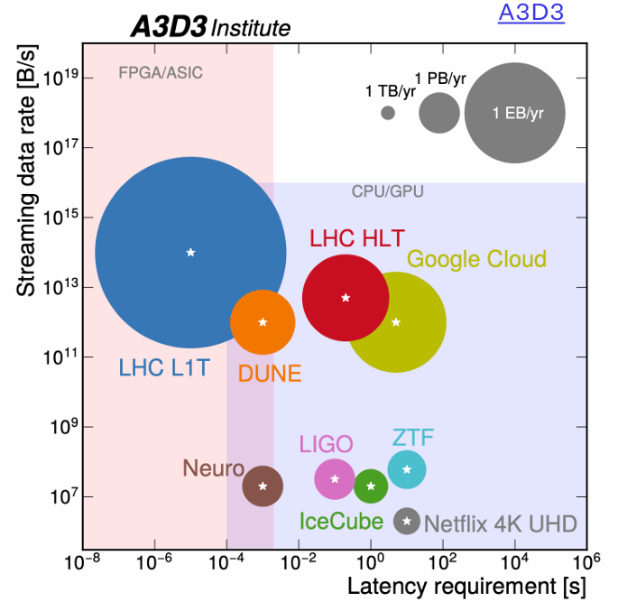
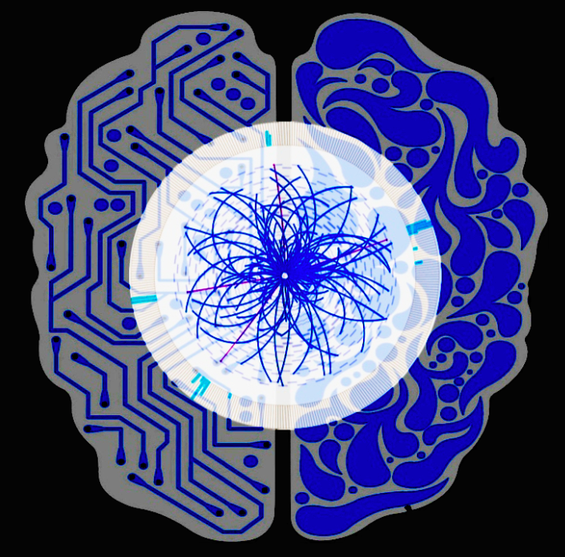


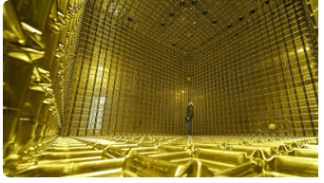
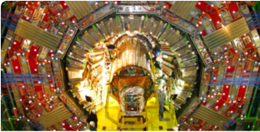
Hardware Acceleration of Machine Learning
FastML Lab
FastML Lab | Home
High‑Level Synthesis (HLS)
Overseas collaboration group FastML Lab has been established, focusing on machine‑learning algorithm acceleration for scientific applications (Initiated in 2018, continuously updated )
It has delivered multiple achievements including hls4ml, an open‑source toolkit for algorithm acceleration.
Notes:
在硬件加速方面，高层次综合（High-Level Synthesis，简称HLS）技术快速发展。
国外从2018年开始成立了FastML Lab合作组，专注于面向科学应用的机器学习算法加速研究，至今仍在不断更新和完善他们的工具链。代表性的就是hls4ml开源工具包。将用Keras、PyTorch等框架训练好的神经网络，直接编译转换为可在FPGA上运行的硬件描述语言代码，并对链路进行了一定优化，降低了机器学习算法硬件部署的门槛。

Slide 5
Contents
Research Background
Development of Machine Learning in Nuclear Electronics
Neural Network Application in STCF Level‑1 Trigger
Summary and Outlook

Slide 6
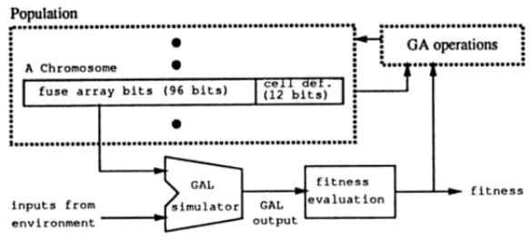
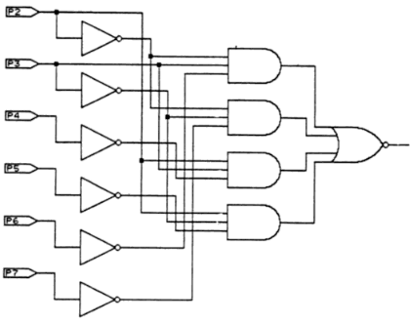
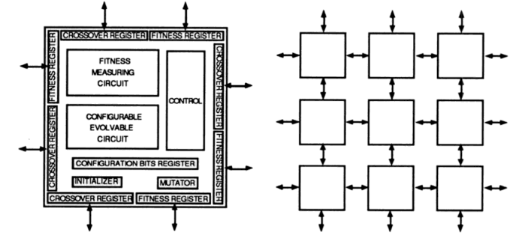
Early Applications in Hardware Circuits(1993)
Tetsuya Higuchi et al. first explored the combination of machine Learning and circuit optimization to realize adaptive hardware design.
Using genetic algorithms and reconfigurable computing, hardware architectures are optimized to improve computational efficiency, laying the foundation for self‑optimizing hardware.
https://doi.org/10.7551/mitpress/3116.003.0056
Notes:
让我们先来看机器学习在硬件电路中的早期探索。
早在1993年就探索了将人工智能与电路优化相结合的思路，实现了自适应硬件设计。他们的工作主要是通过遗传算法和可重构计算来优化硬件结构，提高AI任务的计算效率，这为后来的自优化硬件奠定了基础。
虽然受限于当时的硬件工艺水平，这些早期工作还比较原始，但它们具有非常重要的开创性意义

Slide 7
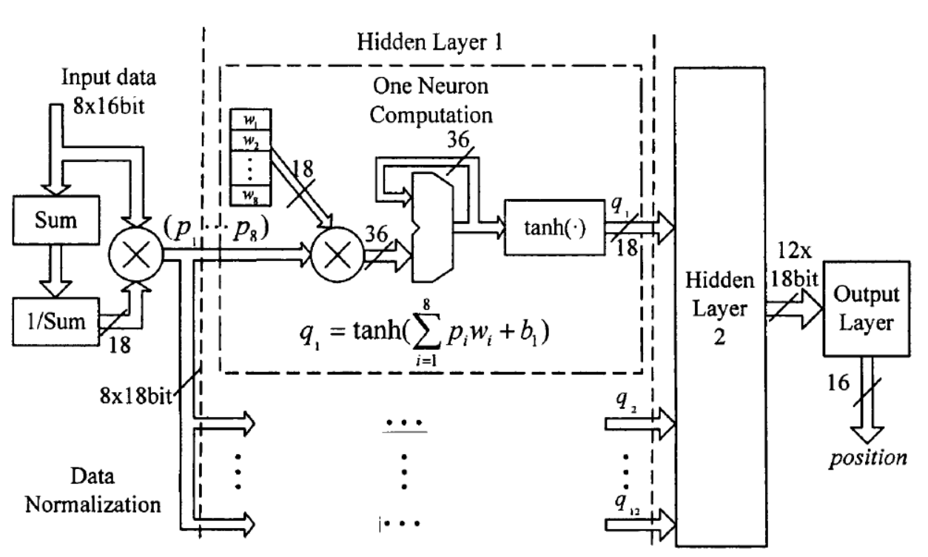
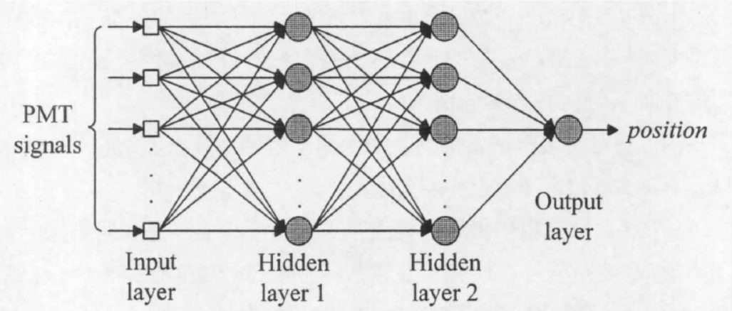
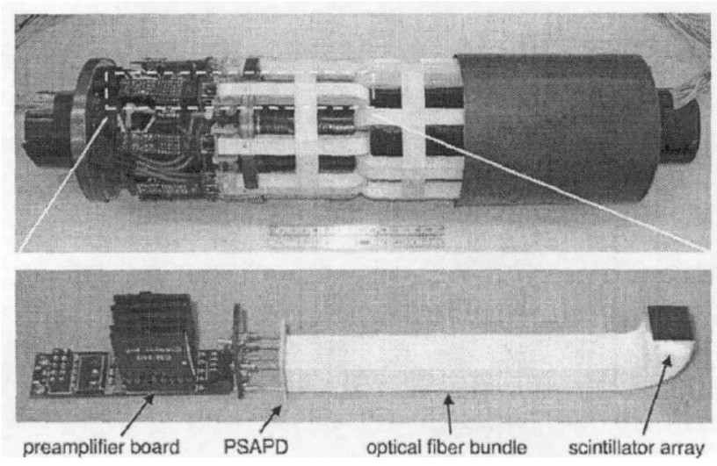
FPGA‑based Implementation of Neural Network
Neural network :hierarchical structure and high parallelism, massive multiply‑accumulate operations
FPGA: Abundant hardware multipliers, combinational logic and high‑speed I/O
Limited in scale, but low‑latency (high throughput) and low power consumption compared with CPUs and GPUs.
Early work on FPGA‑implemented neural networks from our group (2010)：
都军伟：基于神经网络定位算法的高分辨率PET探测器研究 （博士学位论文，导师：王永纲 教授）
A MLP was implemented on FPGA for fast signal processing of PET detectors.
Notes:
随着FPGA芯片性能的不断提升，基于FPGA实现神经网络算法逐渐成为一个活跃的研究方向。
神经网络模型具有高度并行的特点，每一层都涉及大量重复的乘法和累加运算。而FPGA芯片拥有大量的硬件乘法器（DSP单元）、丰富的组合逻辑资源和高速IO接口，适合执行这种高速并行处理任务。当然，FPGA可实现的神经网络规模是有限的，无法和GPU相比。但是与CPU、GPU相比，前端应用的FPGA具有低延时、低功耗的显著优势。在核电子学应用场景下，我们往往不需要特别大规模的网络，而是对延迟和功耗有极其严格的要求。
我们单位在这方面有较早期工作。2010年的博士论文《基于神经网络定位算法的高分辨率PET探测器研究》。这项工作利用FPGA实现了多层感知器（MLP）网络，用于PET探测器信号的快速处理，在当时是国内比较早的探索。系统研究了各种方案，包括串行、并行架构的选择，浮点与定点运算的权衡，以及用分段逼近方法实现非线性激活函数等。

Slide 8
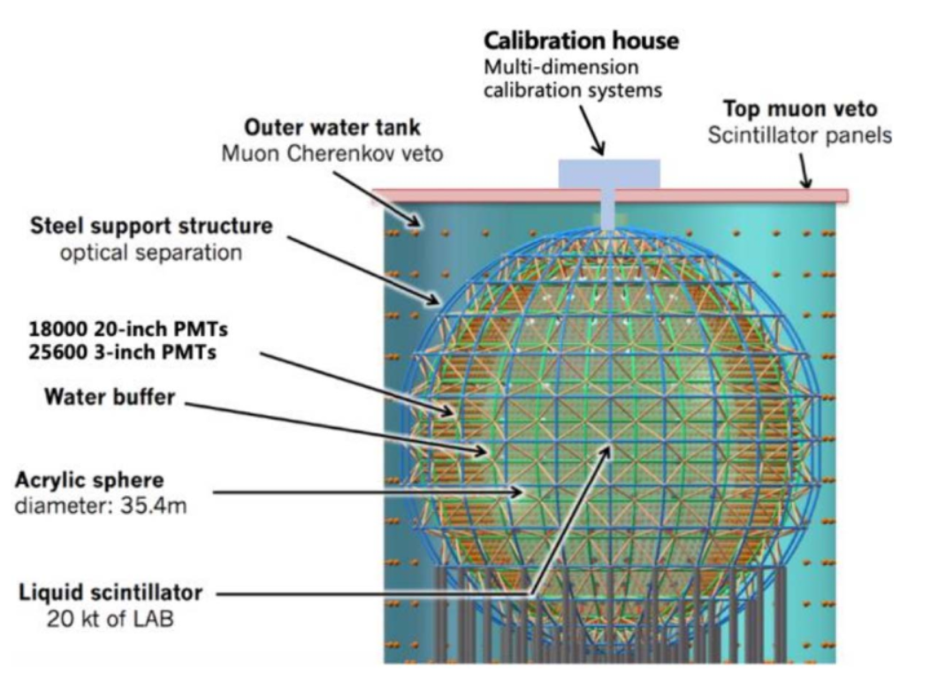
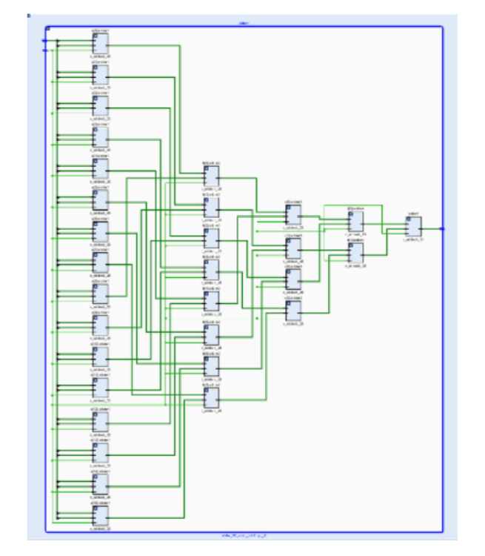
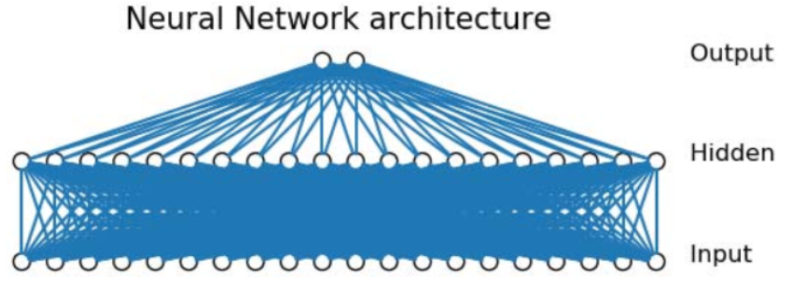
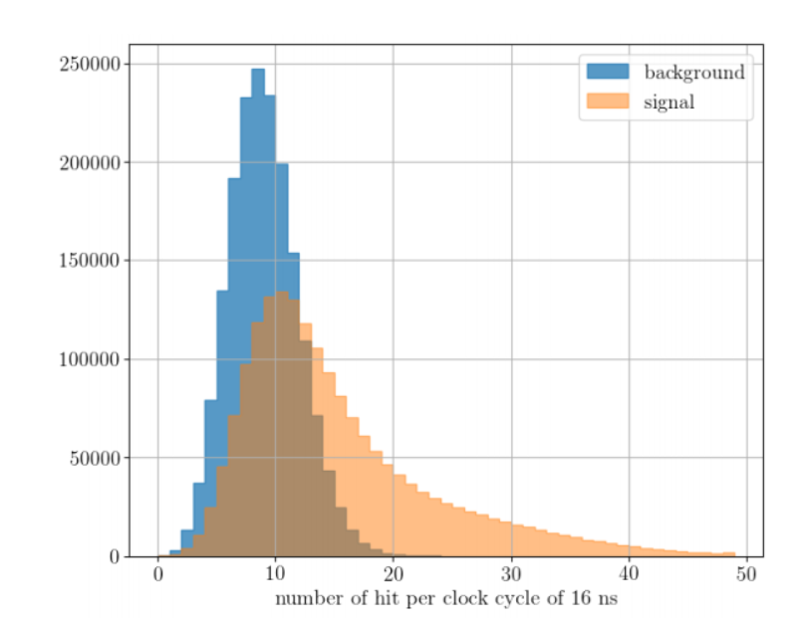
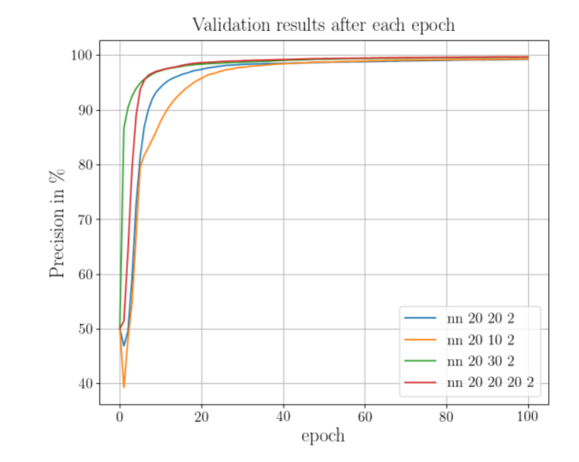
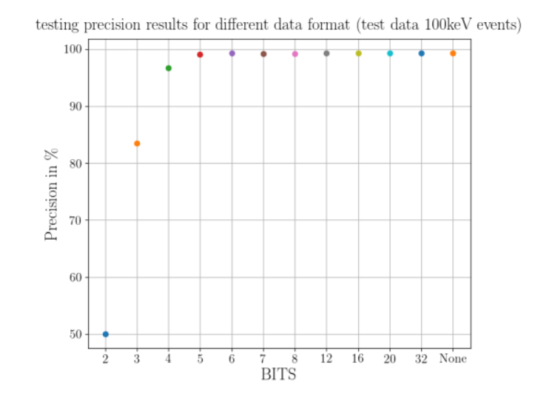
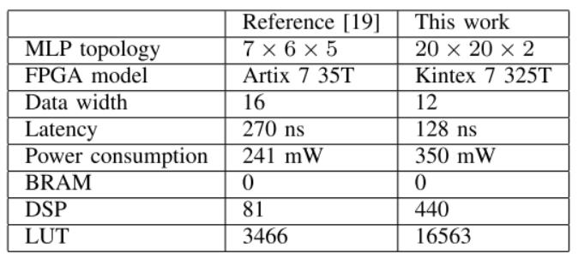
FPGA‑based MLP for JUNO Level‑1 Trigger
Signal‑background classification for signal >100keV from PMT dark noise events
The valid inference result shows that the latency is 128 ns. (2021)
IEEE TNS, Vol. 68, No. 8, pp: 2187 - 2193（2021）
Notes:
另一个比较有代表性的工作是基于FPGA的MLP在江门中微子实验（JUNO）一级触发中的应用。
JUNO实验拥有约20000个光电倍增管（PMT），传统的一级触发方案基于顶点重建，资源消耗很大，同时对实时性的需求较大。这项工作的目标是用机器学习方法寻找替代方案，用更少的逻辑资源实现同等的触发性能，区分能量大于100keV的信号事件与PMT暗噪声事件。
他们采用的是多层感知器（MLP）架构，是一个非常轻量化的网络。
在硬件实现上，采用定点数量化。测试结果表明触发决策延迟小于128纳秒

Slide 9
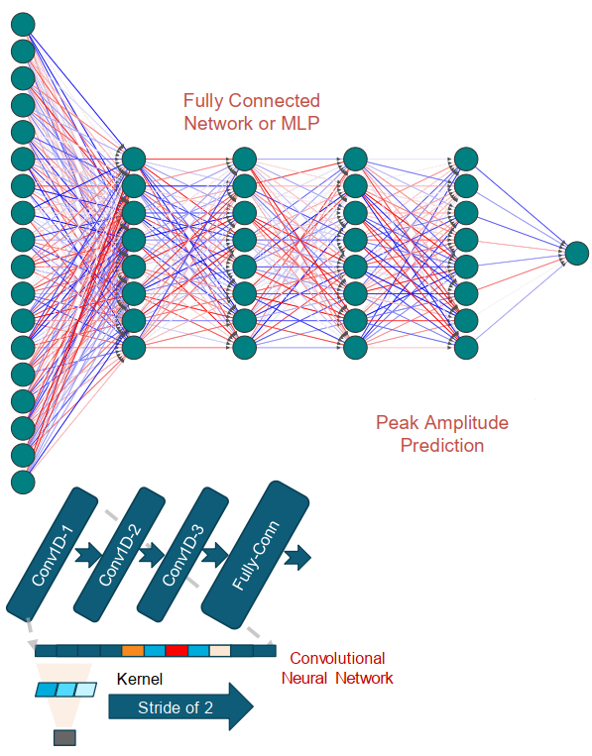
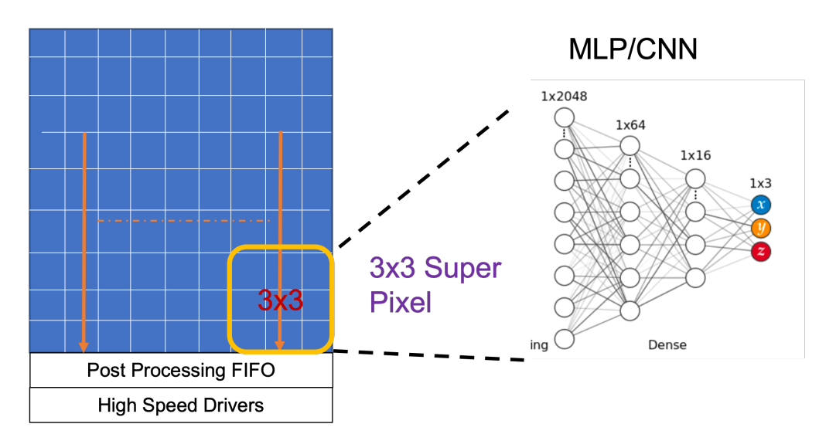
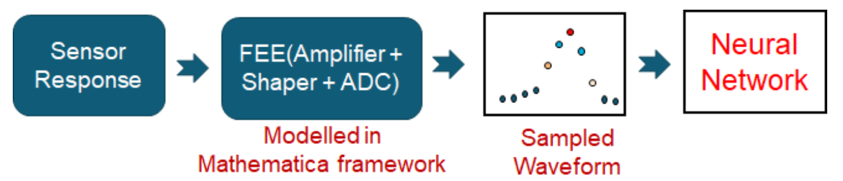
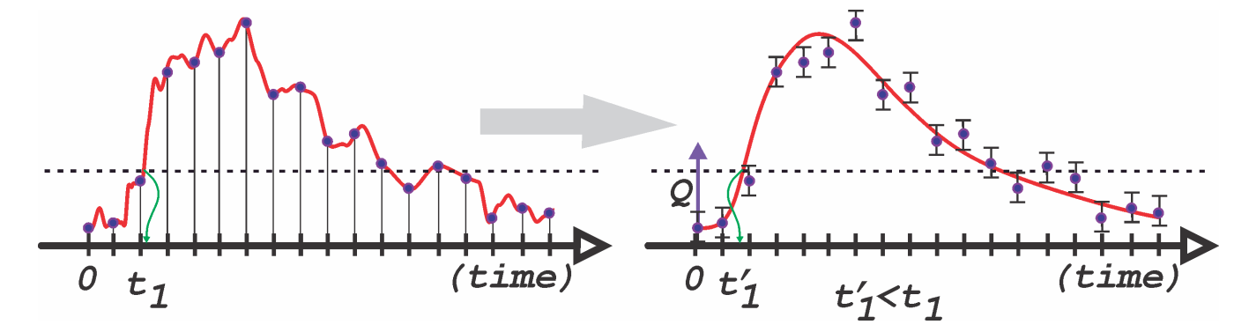
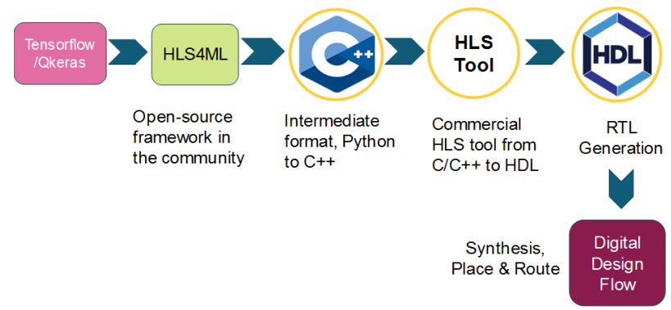
Charge Parameter Extraction from Nuclear Pluses
Couple neural networks to front-end ASICs(2022)
Implement low-latency, low-power edge computing using lightweight MLPs
Efficient processing of raw detector waveforms and rapid charge value calculation
Sandeep Miryala.BNL, ISQED.2022
Notes:
除了触发判选，机器学习还可以被耦合到前端ASIC中。这项工作的思路是将多层感知机直接集成到前端ASIC中，利用神经网络实现低延迟、低功耗的边缘计算，直接处理探测器输出的原始波形，快速计算出电荷值等关键参数。
他们设计了5层的MLP网络（4个隐藏层），使用QKeras进行量化感知训练，并通过前文提到的hls4ml综合为RTL，最后进行门级设计。硬件延迟只有3-5个时钟周期，每个时钟周期都可以完成一次推理

Slide 10
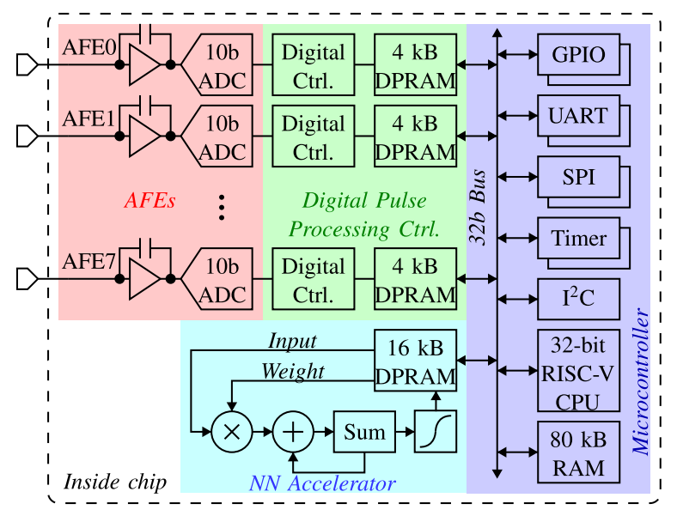
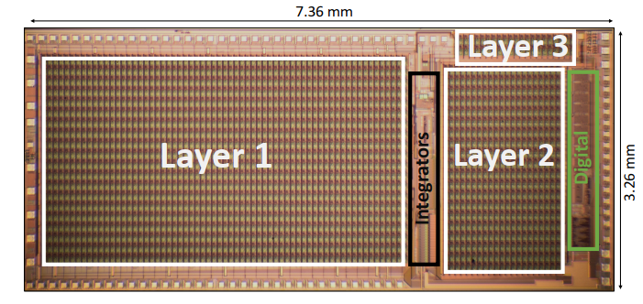
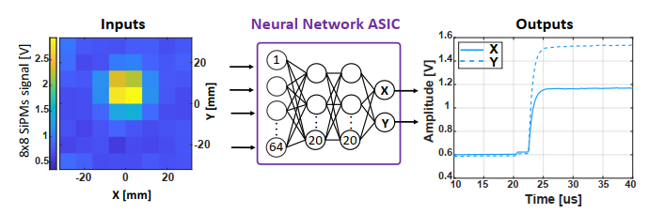
Neural‑Network SoC and ANNA
On‑chip neural‑network accelerator for realize spectrum feature extraction (2023)
  The 32‑bit RISC‑V‑based MCU handles input and weight loading.
Propose ANNA (Analog Neural Network ASIC) for position detection(2025)
  Process the analog signals output by SiPM.
  The amplitude of the output voltage corresponds to the position of the γ events
S.J. Murray et al., IEEE TNS, vol. 70, no. 3, 2023
S.D. Giacomo et al., IEEE TRPMS, 2025.
Notes:
另一个更高集成度的例子是一款集成了神经网络加速器的低功耗辐射探测SoC芯片和模拟神经网络芯片。
芯片片上集成了电荷灵敏放大器（CSA）以及专用的神经网络硬件加速。神经网络采用多层感知器架构， 实现同位素的识别。
而模拟神经网络，用于单片闪烁体探测器的事件定位。输出电压的幅值和 γ 光子事例的位置相对应，利用电压、电流、电荷这类连续模拟物理量 ** 直接完成数学运算，相关的参数配置通过电容缩放来实现。

Slide 11
Research of Our Research Group
In 2012: awarded the NSFC(Young Scientists Fund) project: Research on high‑speed digital pulse‑shape discrimination circuits for particle detectors and real‑time discrimination algorithms based on FPGA logic
  One research direction: research on pulse‑shape discrimination algorithms for particle detector signals based on FPGA and neural networks.
In 2021: Research on neural‑network‑based trigger algorithms for the trigger upgrade of the ATLAS Muon detector.
2022‑present: participate in the STCF key project, responsible for pre‑research on the hardware trigger system.
  One key task: FPGA implementation of hardware trigger algorithms based on artificial neural networks.
  Supported by the 2024 NSFC(Key Program).
Notes:
我们课题组在这一方向的研究历程也在一直跟进。2012年获得了国家自然科学基金青年基金项目，一个重要研究方向就是针对粒子探测器的事例鉴别需求，开展基于FPGA及人工神经网络的粒子探测器信号脉冲波形甄别（PSD）算法研究。在此后的十多年里，我们一直延续这个方向的研究。
从2022年至今，我们参与了STCF攻关项目，负责硬件触发系统的关键技术预研，其中的重点工作之一就是基于神经网络的硬件触发算法开发与FPGA实现。这项工作得到了2024年度国家自然科学基金专项（重点）项目的支持。

Slide 12
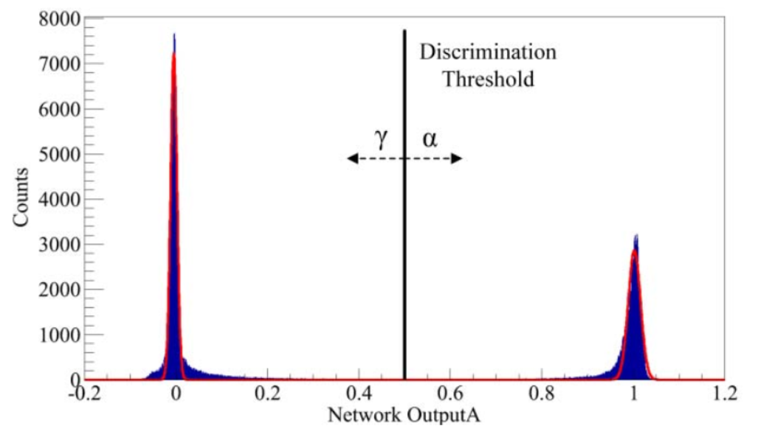
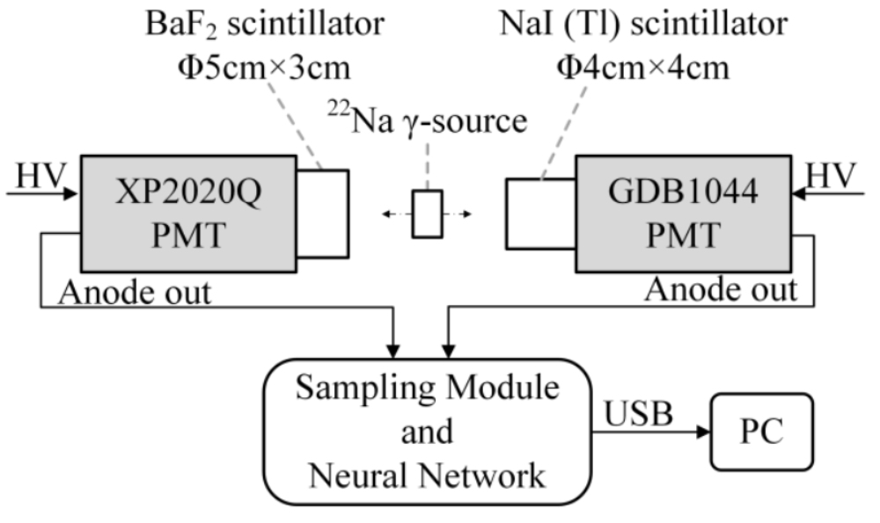
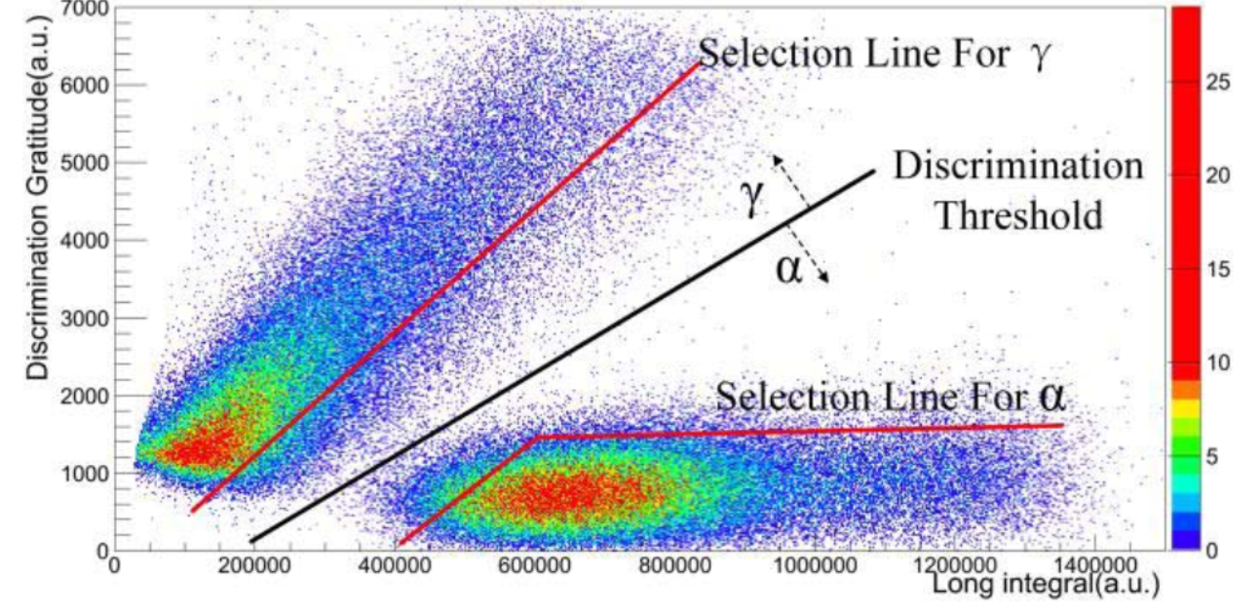
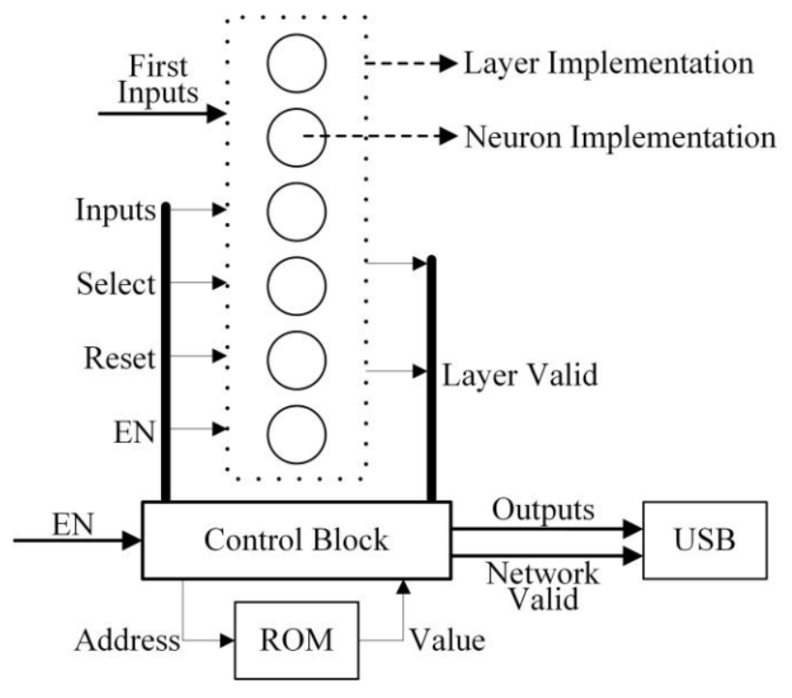
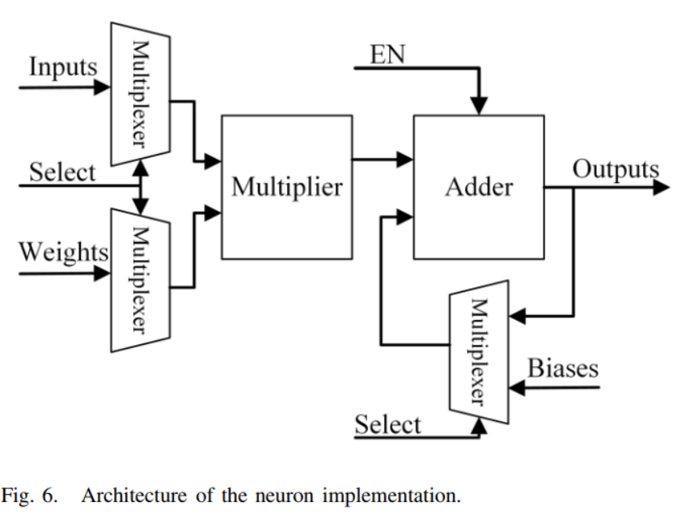
α‑γ Discrimination for BaF₂ Scintillator Detector
Algorithm Design(2017)
1Gsps 12bits ADC，Part Time‑sharing
NaI(Tl) works as a coincidence detector.
Discrimination Efficiency: > 99.7%
IEEE TNS, 64(6), 2017.06
Notes:
这是2017年的一项工作，基于神经网络的BaF₂闪烁体探测器α-γ波形鉴别。存在杂质镭
BaF₂晶体发光有快慢两个成分，而且这两个成分的比例会因入射粒子类型不同而不同，这一特性可以用来进行α-γ甄别。利用na（ti）作为符合探测器给γ事例打上标签，²²Na 发生 β⁺衰变，正电子湮灭会产生两个背向发射、同时产生的 511 keVγ 光子。
我们的工作目标是实现实时在线甄别，并且综合考虑多个脉冲特征。我们设计了前馈神经网络。输入特征我们提取了6个物理量。
硬件我们采用了部分时分复用模式：每层的6个神经元并行计算，但层与层之间串行处理；tan-sig激活函数用ROM查找表实现；最终实现远优于传统方法。

Slide 13
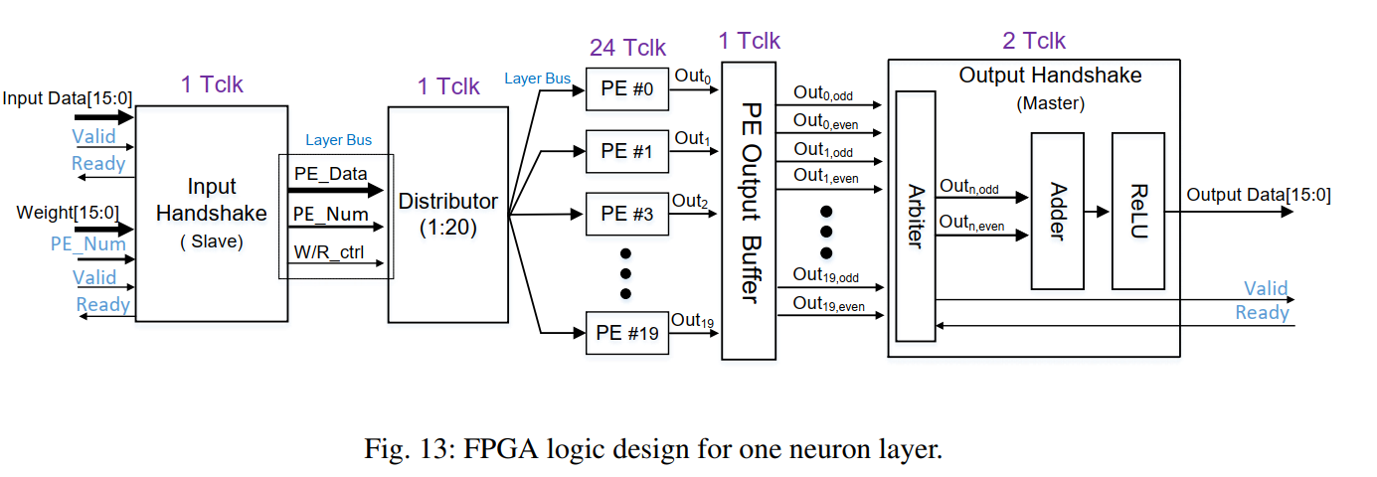
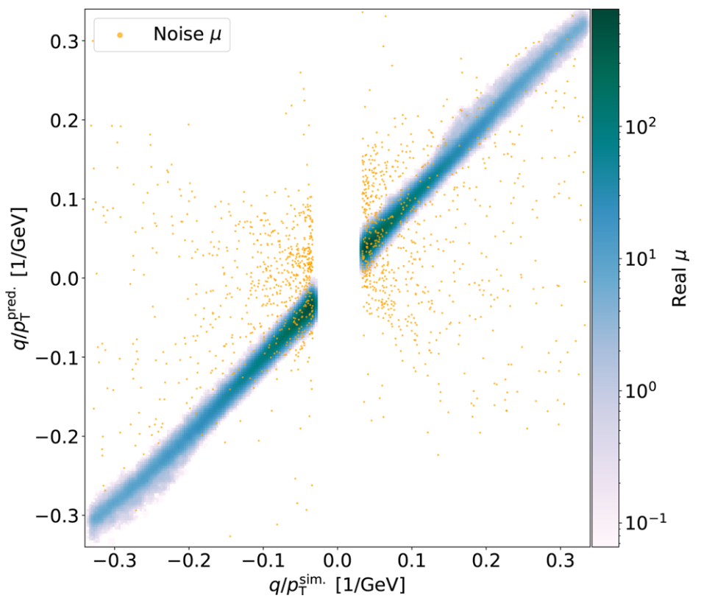
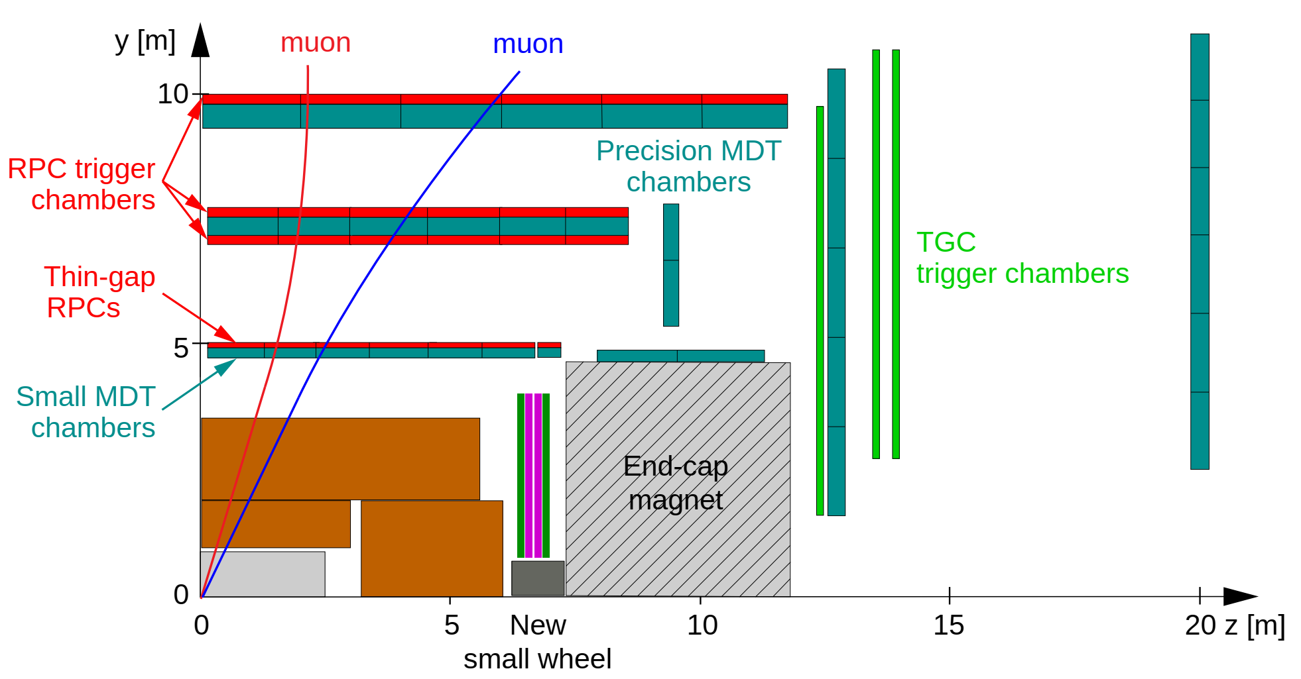
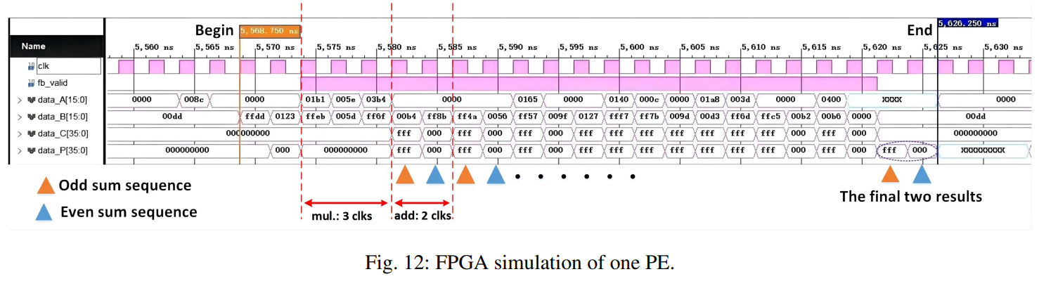
Trigger‑Algorithm for Upgraded ATLAS Muon Detector
ATLAS Muon structure
Latency： 122ns Dead time:25ns
■ Collaboration with Dr. Rustem Ospanov, Foreign Associate Professor, USTC(2022)
■ Adopt FPGA‑based regression network to achieve fast and efficient muon identification and momentum calculation.
Eur. Phys. J. C (2022) 82:576
Notes:
2021年参与的ATLAS实验Muon探测器升级触发算法研究工作。
ATLAS Muon探测器在高亮度升级后，对触发系统的延迟和精度都提出了更高要求。我们的任务是利用基于FPGA的神经网络，实现快速、高效的Muon子识别和横动量（pT）计算。
网络的输入是Muon探测器各层的击中信息，输出包括Muon子的横动量以及径迹参数。最终的硬件实现取得了非常好的结果：延迟仅为122纳秒，死时间25纳秒。这个延迟水平完全满足ATLAS高亮度升级后的一级触发时间要求。

Slide 14
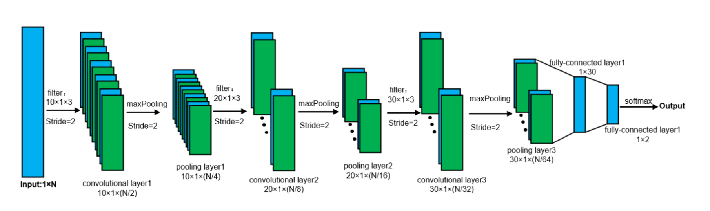
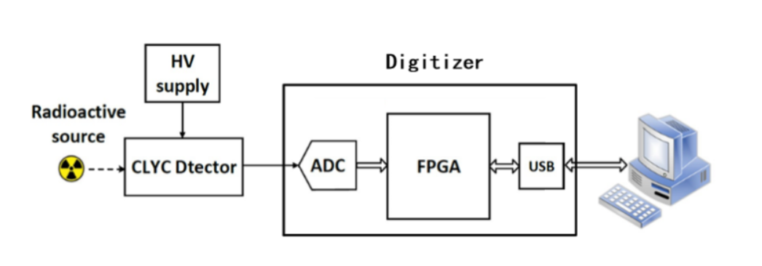
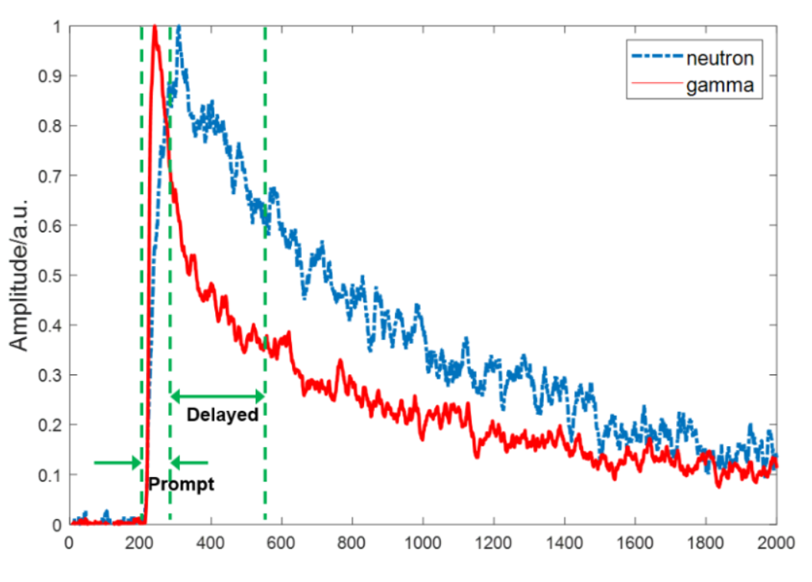
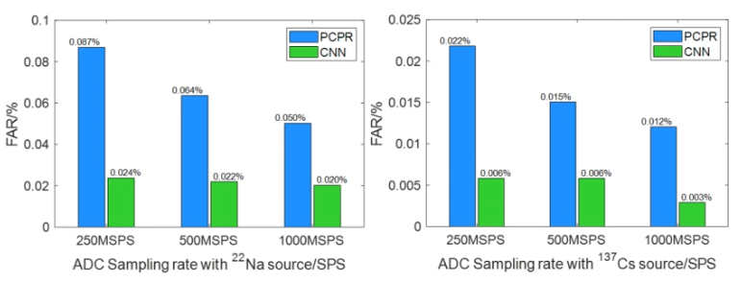
1D‑CNN‑Based n‑γ Discrimination for Scintillator Detector
Algorithm Design(2023)
classification of four types of waveforms (n, γ, noise, pile‑up)
14bits 1Gsps ADC(JESD204B)
      JINST, 2023, 18: P01021
PCPR（Partial Charge‑to‑Peak Ratio）：部分电荷‑峰值比
Notes:
2023年，我们发表了基于一维卷积神经网络（1D-CNN）的CLYC闪烁体探测器中子-γ（n-γ）波形鉴别工作。
我们设计的1D-CNN包含3个卷积层，输入波形长度为860个采样点。
实验装置使用14位1GSPS ADC（JESD204B接口），FPGA采集数据，通过USB传输到PC；神经网络在MATLAB中训练和推理。这项工作系统验证了1D-CNN在脉冲形状甄别中的优越性，特别是在低采样率下的鲁棒性，为降低电子学设计难度和成本提供了新路径。
PCPR（Partial Charge‑to‑Peak Ratio）：部分电荷‑峰值比，改进型积分类甄别算法
FAR（False Alarm Rate）：虚警率；本文指纯 γ 事例被错误判别为中子的比例；

Slide 15
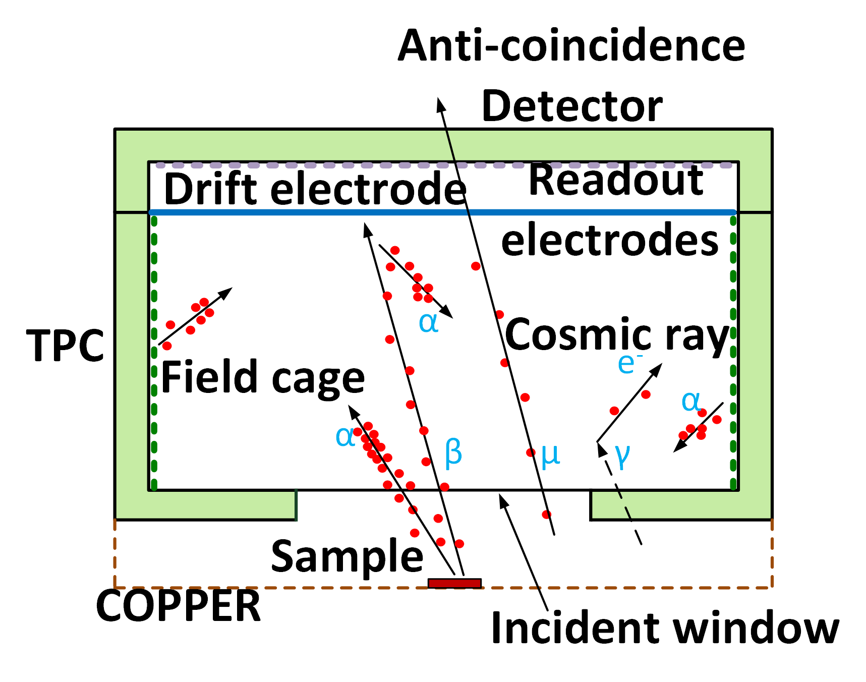
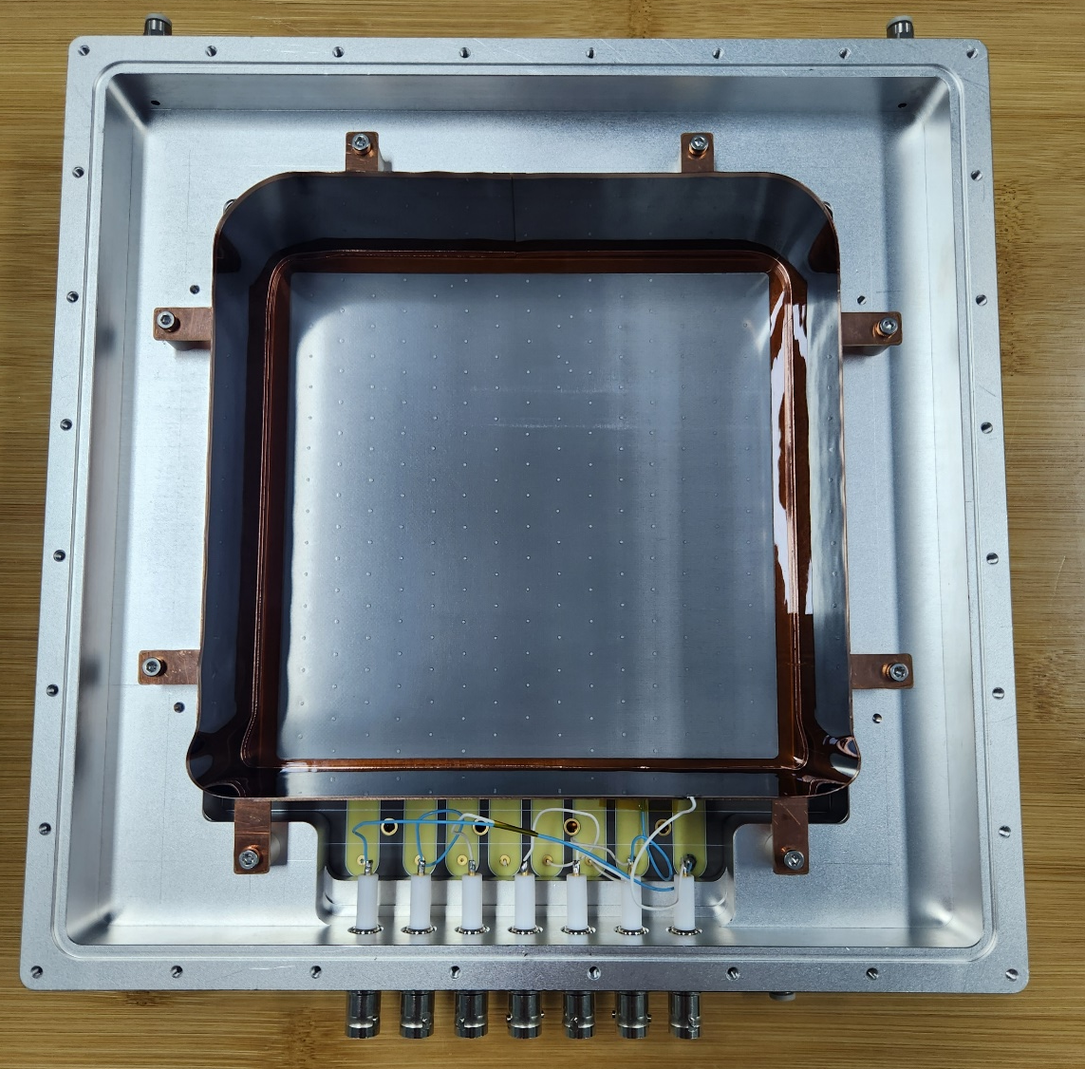
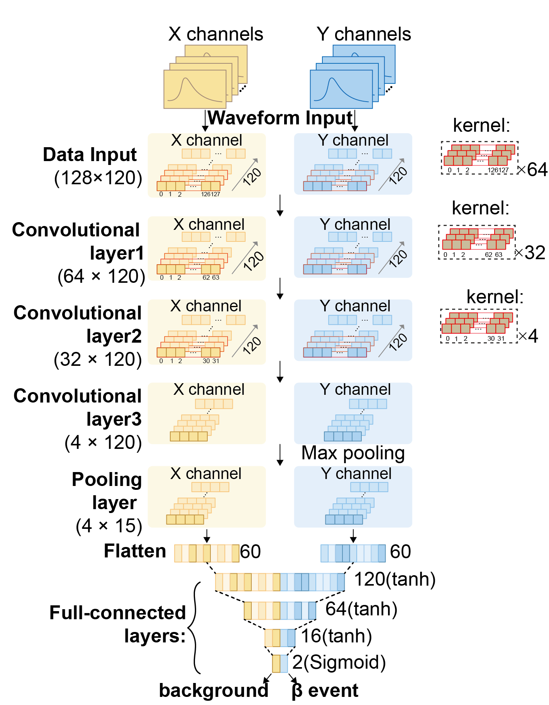
Waveform Processing Algorithm for TPC Detector
■ Targeting ultra‑low‑detection‑limit α/β radioactivity measurement.
1D‑CNN is adopted to achieve efficient event discrimination.(2024)
■ The background rejection rate exceeds 98%, and the β‑event retention rate is approximately 55%.
DOI:10.1109/TNS.2024.3519609
Notes:
2024年，我们又完成了一项基于1D-CNN的工作，针对时间投影室（TPC）探测器的低本底β检测需求。
低本底β检测传统方法依赖厚重的铅屏蔽来降低本底，导致仪器体积重量大，在很多场景下使用不便。我们的目标是实现无铅屏蔽的低本底β检测。
我们设计了双分支结构的1D-CNN：X和Y两个读出通道各有一个子网络。
测试结果表明，两种配置下的本底排斥率都超过98%，β事件保留率约55%.

Slide 16
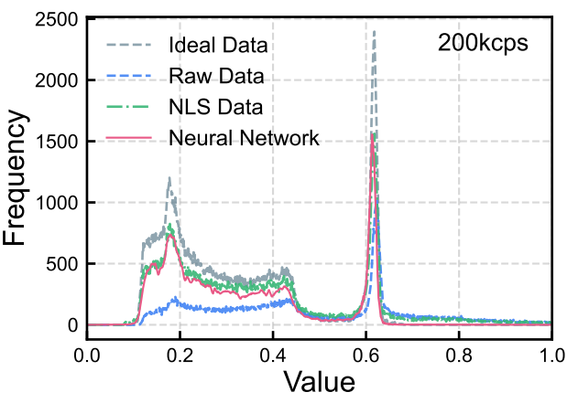
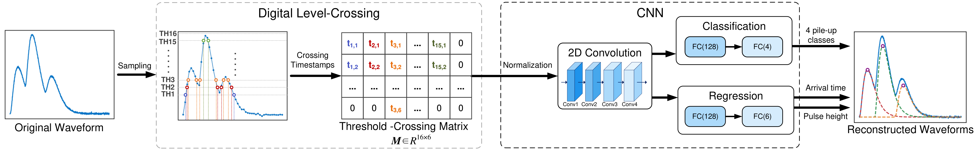
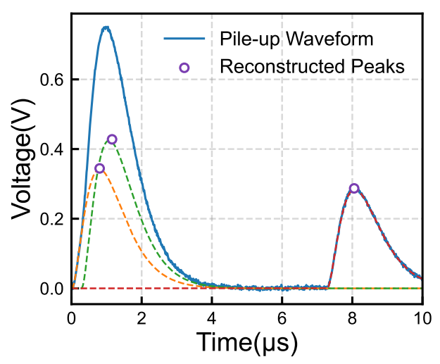
Nuclear‑Signal Compression and Reconstruction Method
    Challenges for high‑count‑rate nuclear measurements：heavy data transmission burden and severe pulse pile‑up.
    An encoder‑decoder architecture:
      Front‑end：multi‑level digital level‑crossing encoding for data compression.
      Back‑end：CNN‑based neural network performs off‑line waveform reconstruction directly in the compressed domain.
    The 2D‑CNN accomplishes pulse‑count classification and parameter regression within the compressed domain.
Submitted(2026)
Notes:
另一项工作是针对高计数率核测量：同时伴随着海量数据传输带来的带宽压力和严重的脉冲堆积问题。我们提出了一种基于多电平数字过阈与卷积神经网络的核信号波形压缩和重建方法。
我们的算法采用编码器+解码器的架构，：前端用多电平数字过阈编码进行在线数据压缩，后端直接在压缩域用CNN神经网络执行脉冲计数分类和参数回归，不需要先完整重建波形再做处理。最后得到的模型同样能很高的传统方法难处理的峰堆积问题。

Slide 17
Contents
Research Background
Development of Machine Learning in Nuclear Electronics
Neural Network Application in STCF Level‑1 Trigger
Summary and Outlook

Slide 18
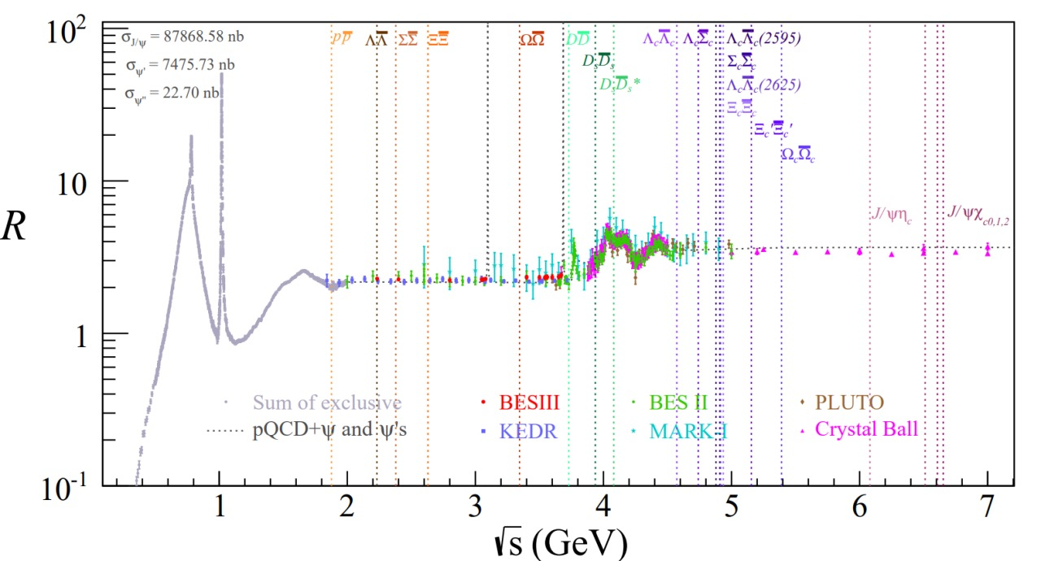
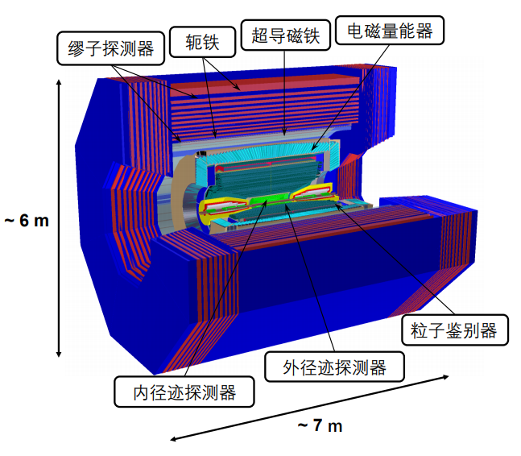

Super Tau‑Charm Facility (STCF)
Key parameters:
A new generation of high-luminosity electron-positron collider
Peak luminosity: >0.5×10³⁵ cm⁻²s⁻¹
Peak physics event rate: 400 kHz(MDC)
Data rate: >100GB/s
STCF Trigger requirements:
Extremely high physics trigger efficiency (~99%)
Low background trigger rate (< 50 kHz)
High data throughput with low latency
Event separation capability: ΔT < 100 ns
2-7GeV是连接微扰和非微扰QCD的独特能区,
蕴含了丰富的物理信息
τ⁺τ⁻
Not yet explored
Notes:
接下来介绍一下STCF上的相关工作。STCF是提出的新一代超高亮度正负电子对撞机STCF。
STCF中的高亮度同步产生了：高物理事件率：超过400 kHz；大数据量：超过200 GB/s的原始数据；高背景噪声：特别是触发系统，需要在极高的计数率和本底条件下快速、准确地筛选出感兴趣的物理事例，这正是我们工作要解决的问题。

Slide 19
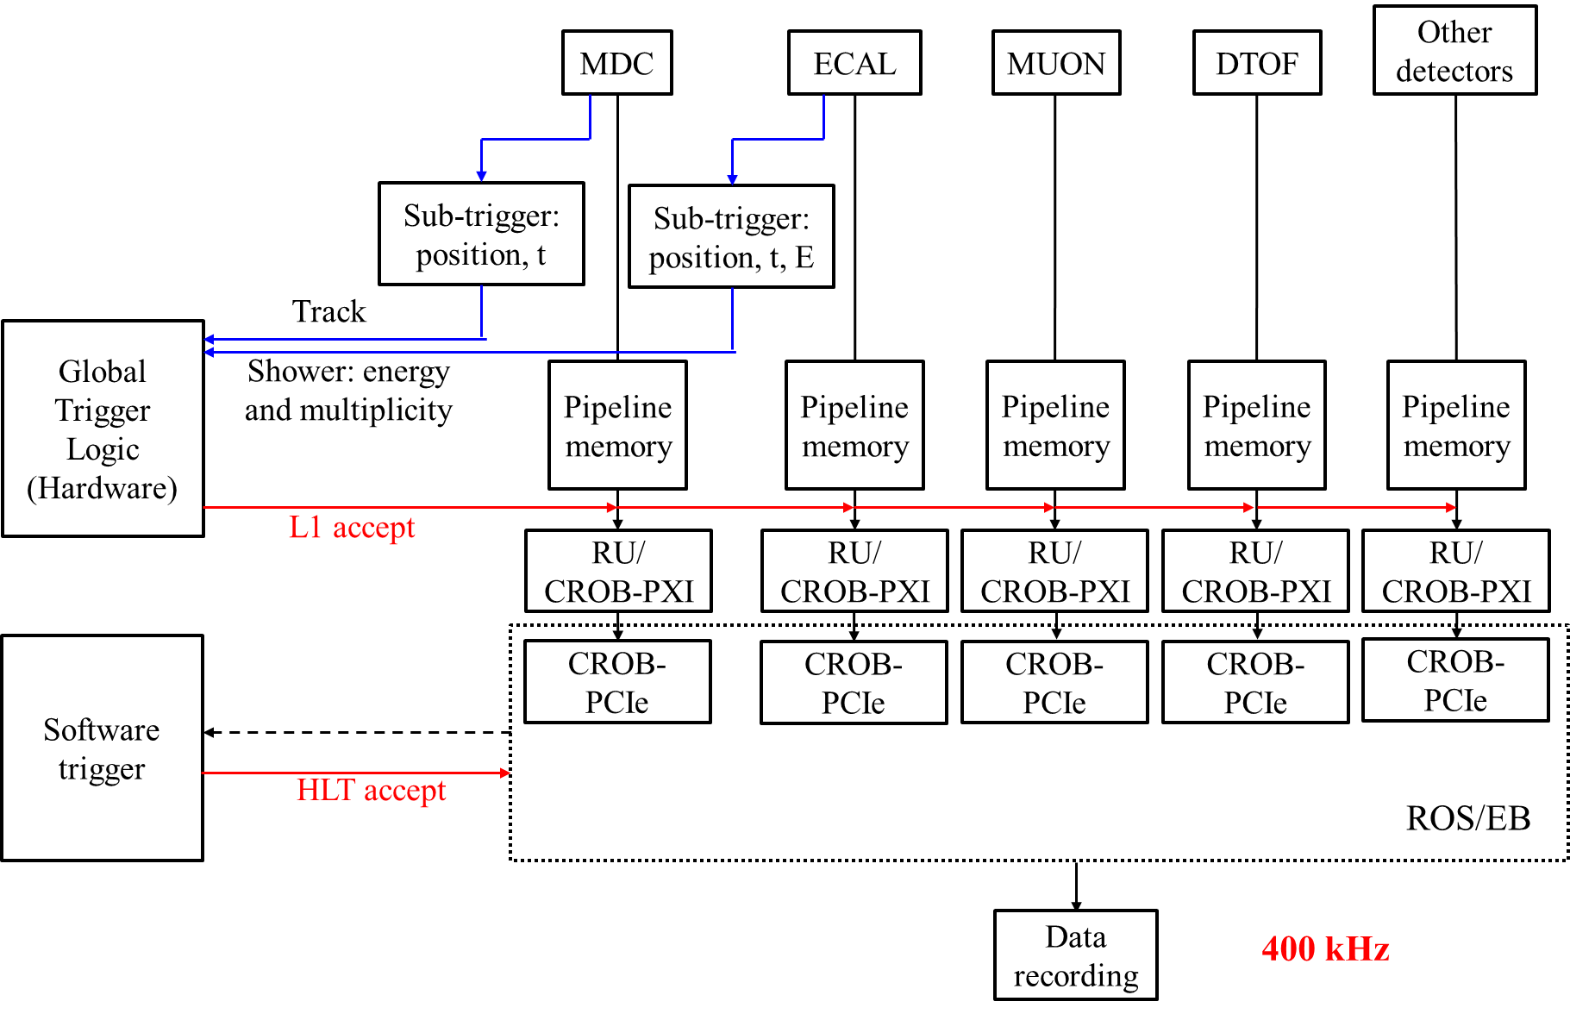
Trigger System Design
Two-stage trigger system:
Level 1 Trigger:
Identifying physics events window
Based on FPGA platform
Latency ~ 5 μs
High Level Trigger (HLT):
Suppressing backgrounds in each time window
Based on server cluster
Leverage state‑of‑the‑art FPGA high‑speed parallel‑processing capabilities
Offload software‑only algorithms to hardware trigger to chieve precise trigger selection at high counting rates with complex backgrounds
Notes:
STCF的触发系统采用两级架构：
第一级是硬件触发，它包含三个子部分：主漂移室（MDC）子触发、量能器子触发，以及全局触发逻辑。一级触发是在硬件上（主要是FPGA）实现的，要求延迟极短，在百纳秒量级做出触发决策。
第二级是高层次触发，也就是软件触发（HLT），这一级在CPU集群上运行，可以执行更复杂的算法，延迟要求相对宽松。
如果一级触发能够更准确地筛选出真实的物理事例，排除掉大量的束流本底，那么整个触发和数据获取系统的压力都会大大减轻。

Slide 20
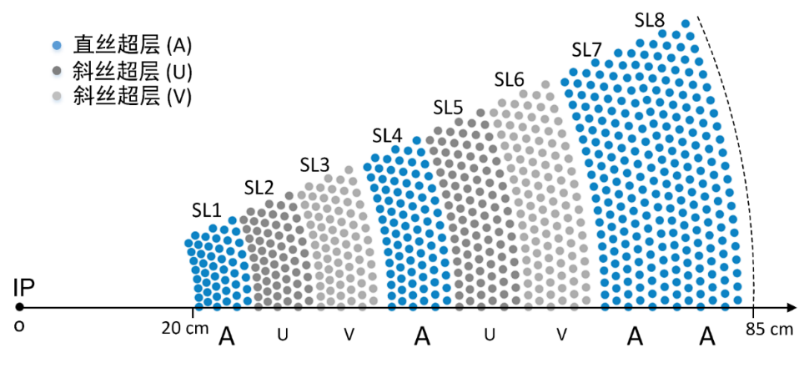
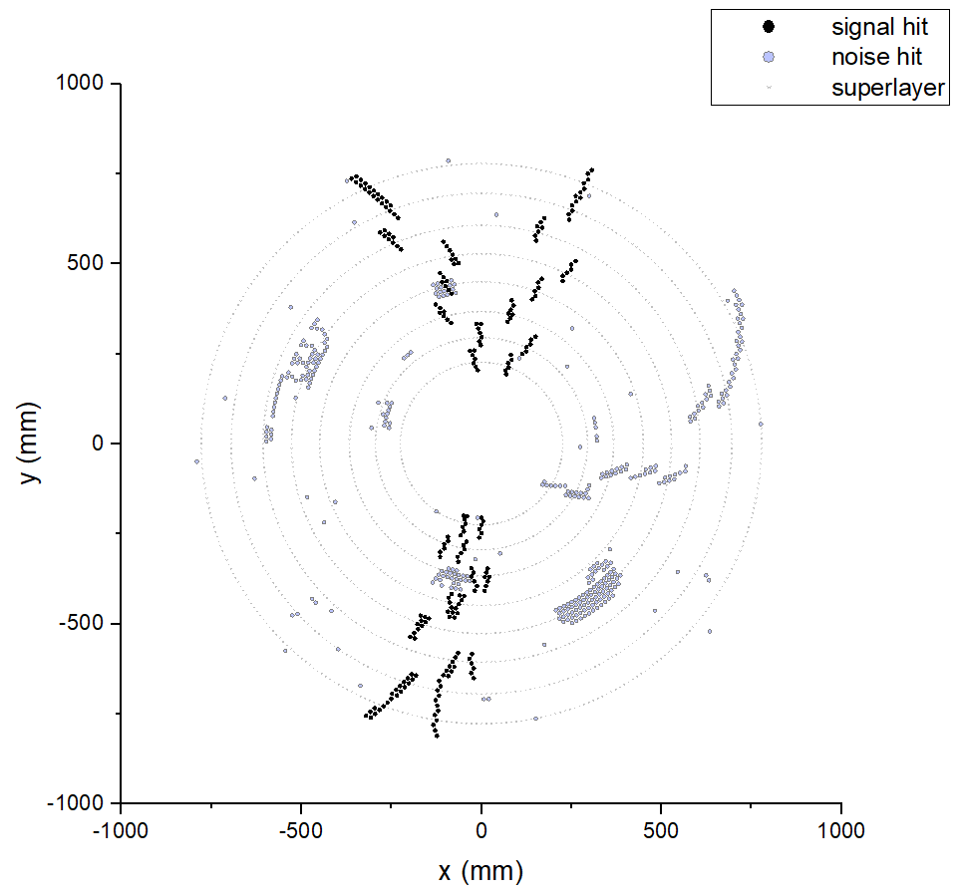
Design Scheme of the STCF MDC Detector
Typical Hit Event
MDC(主漂移室) Drift‑cell Configuration
Square‑shaped small cells with staggered arrangement
48 layers, 11520 cells in total. 4 axial superlayersl(直丝超层)and 4 stereo superlayers(斜丝超层)
Particle tracks and momentum are reconstructed by measuring the drift time and hit position
Notes:
我们重点关注的是主漂移室（MDC）的子触发系统。MDC的漂移单元采用正方形小单元、交错排布的设计，总共有48层，合计11520个漂移单元。这48层分为直丝超层和斜丝超层，各有4个超层。带电粒子在磁场中偏转，我们通过测量击中信号丝时的漂移时间和击中位置来重建粒子径迹和动量。
粒子穿过各层漂移室时产生的击中信号。直丝超层主要提供粒子在r-φ平面的位置信息，也就是2D信息；而斜丝超层因为丝的方向有一个倾斜角度，可以提供z方向（束流方向）的位置信息，这正是3D径迹重建所需要的。

Slide 21
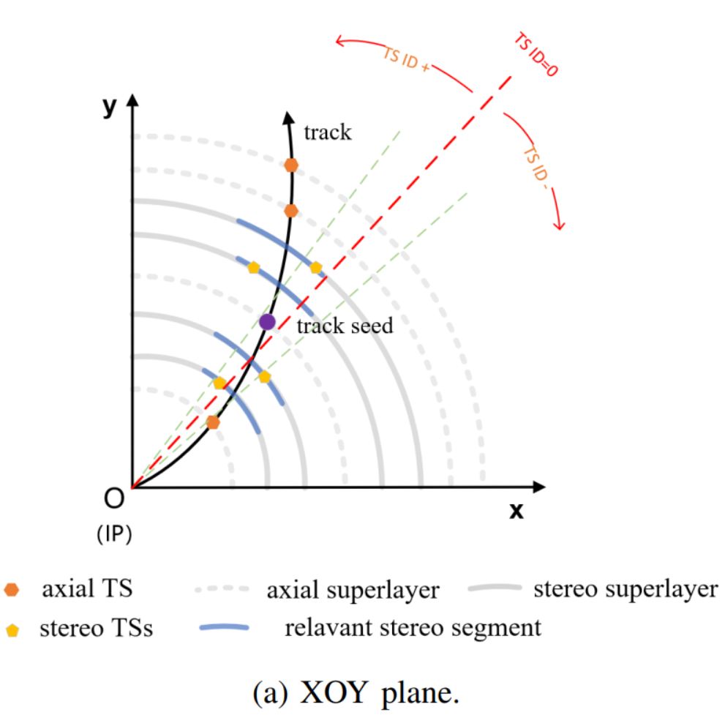


3‑D Tracking for MDC Trigger
Reduce L1 trigger false triggers caused by off‑interaction‑region background particles
  Achieving 3 cm z‑vertex reconstruction precision can reject 97 % of beam‑related background
First Step : Find valid tracks in 3‑D space
  Stereo‑superlayer track‑segment searching (Two seed signal wires to improve reconstruction precision)
  Match 2‑D tracking results with stereo‑superlayer track segments
  Normalization(Track‑segment ID+Time stamp)
Second Step: Reconstruct 3‑D track parameters
Notes:
目前MDC触发器面临的挑战是高背景噪声和子探测器之间的协同问题。除了对撞点产生的真实物理事例，还有大量来自对撞区外的束流本底粒子，如果只做2D（r-φ平面）径迹重建，这些来自束流管不同z位置的本底粒子在r-φ平面上可能看起来和来自对撞点的粒子很像，很容易造成误触发。如果能够实现3厘米的z顶点重建精度，就可以排除97%的束流本底，这对降低误触发率意义重大。
3D重建分为两步： 第一步，在三维空间中寻找有效的径迹。第二步，进行3D径迹参数的重建。传统方法在FPGA上实现时，资源消耗大，处理速度慢。而基于FPGA的神经网络算法在资源量和处理速度方面都具有明显优势

Slide 22



3‑D Track Reconstruction Using Neural Network
Dataset Generation
STCF simulation software (Oscar)
generate hit signals of charged particles in MDC
Develop Python simulation‑validation algorithm
Neural‑Network Training
Input: the track segment IDs and timestamps of the 8 superlayers;
outputs: Z‑vertices for different transverse momentum ranges.
FPGA Deployment
Deploy neural network on FPGA using HLS
Convenient for model debugging and iterative optimization
Python+hls4ml
Hardware: architecture in Verilog
Software:
Training in Python
+hls+Vivado
Notes:
我们使用STCF模拟软件Oscar，通过蒙特卡洛模拟生成带电粒子在MDC探测器中的击中信号，作为算法开发的样本。生成适合神经网络训练的数据集，包含训练集和测试集。
接下来是神经网络训练。在Python环境下使用Keras框架进行训练。输入为8个超级层的径迹段编号和时间戳，总共24个输入；输出为不同横向动量区间的Z向顶点。
最后是神经网络的FPGA部署。主要是hls4ml，来实现FPGA部署。
整个流程是"Python+hls4ml+Vivado"的组合：软件层面用Python训练，然后通过HLS工具转换，最后用Vivado进行综合、布局布线，生成比特流文件。硬件实现的最终形式是用Verilog描述的硬件结构。

Slide 23

FPGA Deployment of Neural‑Network
Challenges of Deployment on FPGA
  Maintain the accuracy of neural‑network algorithms with limited data bit‑width
  Realize the best‑possible functionality under limited FPGA hardware resources
  Achieve low latency at the hundred‑ns level
Hardware platform : Xilinx KU060 (mid‑to‑low‑end FPGA)
Notes:
但是，神经网络的FPGA部署还面临几个关键挑战。
首先是在数据位宽有限的情况下，如何保持神经网络算法的精度。FPGA适合做定点运算，但定点数位宽有限会带来精度损失，我们需要在精度和资源之间找到平衡点。
第二个是在FPGA硬件资源有限的前提下，如何实现尽可能强大的功能。STCF触发需要处理很多条径迹，我们部署的网络不能太大，否则资源不够用。
第三个是实现百纳秒级的低延迟。一级触发对延迟有严格要求，网络推理必须在极短的时间内完成。
算法预研使用的硬件环境——Xilinx KU060 FPGA，这是一款中端、甚至可以说是偏低端的FPGA芯片。我们有意选择相对低端的芯片，是因为如果在这样的芯片上都能实现我们需要的功能，那么将来在实际工程中选用更高端的芯片时，资源余量就会很充足，系统设计也会更从容。

Slide 24


Quantization‑Induced Precision Loss / Overflow
(hardware description language)
Parameters(floating‑point)→ Fixed‑point conversion→ HDL
Precision loss
Constrained by timing latency and FPGA resource limits
2⁻¹⁰ = 0.00098 （10⁻³）
Fixed‑point: fast computation and low resource consumption on FPGA
Precision loss
Notes:
首先来看量化导致的精度损失和数值溢出问题。
我们在Python中训练神经网络时，通常使用的是32位浮点数（FP32）来表示网络参数和中间计算结果。但FPGA做浮点运算效率很低，资源消耗大，所以我们必须把浮点数转换为定点数，再综合成硬件描述语言（HDL）代码。
定点数的优势是计算速度快、消耗资源少，但问题是会带来精度损失。这里有一个简单的例子：2的-10次方等于0.00098，也就是约10⁻³量级。如果我们的定点数小数位只有8位，那么这么小的数就无法精确表示，甚至可能被截断为0。
而且定点运算还存在数值溢出的风险：如果中间计算结果超出了定点数能表示的范围，就会产生溢出，导致结果完全错误。

Slide 25



Mitigate Precision Loss and Numeric Overflow
Quantization‑Aware Training with Qkeras
量化感知训练：不再先训练后量化
Forward propagation : with fixed‑point
Backward propagation: with floating‑point
Reduce numeric overflow during computation
Reduce required bit‑width for fixed‑point representation
Accuracy Improvement for Fixed‑Point Networks
  Quantization after training -> Quantization aware training
Notes:
我们选择使用Qkeras工具进行量化感知训练来解决这个问题。
传统的做法是"训练后量化"（Quantization after training）：先用浮点数把网络训练好，然后再把参数直接转换成定点数。这种方法的问题是，训练过程中网络是"看不到"量化误差的，转换之后精度可能掉得很厉害。
而量化感知训练的思路是：在前向传播计算时，就使用定点化的参数，让网络在训练阶段就"感受"到量化带来的误差；但是在反向传播时候，仍然使用浮点数来保证梯度的精度。这样训练出来的网络量化后的精度损失会小很多。
量化感知训练同样可以减少计算中的数值溢出风险，因为训练过程中网络会自动适应定点数的表示范围

Slide 26



Logic‑Resource Optimization
Network pruning(剪枝) by exploiting inherent redundancy
  Remove partial neurons /parameters with only minor impact on network accuracy
  Structured Pruning
  Resource consumption comparison before and after pruning (Structure B)
Notes:
针对节省FPGA的逻辑资源。
我们可以对网络进行"剪枝"（pruning）操作：去除一部分冗余的节点或者参数，这对网络的精度仅有微小的影响，但可以显著减少计算量和参数量，从而节省FPGA资源。
剪枝有非结构化剪枝和结构化剪枝两种。非结构化剪枝是把单个参数置零，但这种方法在FPGA上不一定能直接带来资源节省，因为硬件架构还是需要为原来的运算预留资源。结构化剪枝是剪掉整个神经元或者整个卷积核，这种方法对硬件更友好，可以直接减少需要实现的运算单元数量。
表格展示了在剪枝前后的资源占用量对比。可以看到，经过适当的剪枝资源的占用都有明显下降，而网络的重建精度仍然保持在我们需要的水平。

Slide 27


Further Reduction: Per‑Parameter Bit‑Width Optimization
HGQ (High Granularity Quantization) Toolchain
  Optimize bit‑width for each individual parameter
  Automatically perform pruning when bit‑width equals zero
  Hyperparameter β：controls quantization strength
    The first two layers 3×10-8，the remaining layers 5×10-8
Comparison of track‑parameter reconstruction accuracy
（β closer to 0 means the network is closer to its original state)
Notes:
在剪枝的基础上，我们还使用了一种更精细的资源优化方法——逐参数位宽优化，这是通过HGQ（High Granularity Quantization，高粒度量化）工具实现的。
网络中不同参数对量化的敏感程度是不一样的：
HGQ工具的思想是：分别优化网络中各个参数的位宽，根据每个参数对网络输出的贡献大小来给它分配合适的位宽。如果某个参数的最优位宽是0，那就意味着这个参数可以被完全剪掉，这样就自动实现了剪枝的效果。
最终我们选择了一个兼顾精度和资源的配置，在保证z顶点重建精度满足要求的前提下，尽可能地降低了资源消耗。

Slide 28



Test and Verification Results
Z‑direction Reconstruction Results
  Δz ~ = 3 cm（@200 MeV）
  Expected to reject 97 % of beam‑related background
FPGA Implementation (XCKU060)
  Resource Utilization
±0.05cm
99.8%
  Simulation Results
    Dead time：1 clock （~3ns）
    Latency：40 clocks （~120ns）
IEEE TNS, 2024. DOI: 10.1109/TNS.2024.3503068
Notes:
经过上述一系列优化，我们最终取得了非常好的测试验证结果
首先是z向重建结果：在200MeV的横动量下，z顶点位置的重建精度Δz约为3厘米，正好达到我们预期的目标。如前所述，这个精度预计能够排除97%的束流本底，这将显著降低一级触发的误触发率。
然后是FPGA部署的结果。我们在Xilinx XCKU060 FPGA上实现了整个算法。资源消耗方面，即使在这款相对中低端的FPGA上，资源占用也完全在可接受范围内，为未来的功能扩展留有充足余量。
仿真结果显示，死时间仅为1个时钟周期，约3纳秒；整个神经网络推理的延迟是40个时钟周期，约120纳秒。这个延迟水平完全满足STCF一级触发的严格时间要求。

Slide 29
Contents
Research Background
Development of Machine Learning in Nuclear Electronics
Neural Network Application in STCF Level‑1 Trigger
Summary and Outlook

Slide 30
Summary and Outlook
FPGA-based machine learning implementations feature low latency, low power, shorter development cycles and lower costs.
HLS tools greatly simplify FPGA deployment of machine learning models by converting high-level programs into digital circuits.
Supported by NSFC, studies have explored FPGA-based neural networks for high-speed real-time signal processing and event identification in particle detectors, achieving promising results in the pre-research of the STCF trigger system.
Future efforts will focus on CPU‑FPGA heterogeneous acceleration for the STCF high‑level trigger.
Thanks！
Notes:
最后是总结展望。
为了解决更抽象、更复杂的问题，神经网络的规模和计算复杂度在不断提升；但与此同时，在某些特定场合，比如粒子物理实验装置中，我们还需要满足低延迟、低功耗的严苛要求。相比CPU和GPU，利用FPGA实现的机器学习算法虽然在网络复杂度上受到一定限制，但具有低时延、低功耗，以及开发周期短、成本低等突出优势，非常适合核电子学应用场景。
业界已经出现了一些非常成熟的高层次综合（HLS）及辅助工具，这些工具能够直接将Python等高级语言编写的算法编译综合为数字逻辑电路，并且能够比较方便地进行性能优化，为机器学习算法的FPGA部署提供了极大的便利。
在国家自然科学基金等项目的支持下，近十年来，我们课题组持续开展了基于FPGA的神经网络算法在粒子探测器高速实时信号处理和事例鉴别方面的探索 目前，STCF的关键技术攻关仍在持续开展中。我们正在进行的工作包括：MDC径迹重建算法的进一步优化、量能器触发算法的设计等。下一步的重点方向是STCF软件触发（HLT）的CPU+FPGA异构计算加速研究，我们希望将硬件加速的理念也延伸到软件触发层级，进一步提升整个触发系统的性能。
我的报告就到这里，谢谢大家！

